Slide 1

INTRODUCCIÓN A MACHINE LEARNING

Slide 2

Clase pasada
Árbol de decisión
  Nodo Raíz, Nodos Internos, Ramas, Nodos Hoja
  Aprendizaje Supervisado (Clasificación y Regresión)
  Fáciles de Interpretar
  Proceso de división de los árboles
Caso de estudio: El Titanic

Slide 3
Unidad 2
CLASIFICADOR DE
ÁRBOLES Y MÉTRICAS

Slide 4
ÁRBOL DE DECISIÓN

Slide 5

Árbol de decisión
Roadmap
Preprocesamiento: Imputación de nulos y Encoding Categórico.
Entrenamiento: División de datos y fit().
Análisis de Overfitting: Comparación de 3 modelos (Base, max_depth=2, max_depth=4).
Evaluación: Matriz de Confusión y Métricas Clave.

Slide 6
Árbol de decisión
Paso 1: Preprocesamiento - Imputación de Nulos
Cargamos los datos (train.csv).
Detectamos nulos: train_df.isnull().sum()
Age: 177 faltantes
Cabin: 687 faltantes
Embarked: 2 faltantes
Estrategia de Relleno:
Age: Rellenar con la media (mean()).
Embarked: Rellenar con la moda ("S").
Cabin: Tiene 77% de datos faltantes. Se debe eliminar

Slide 7
Árbol de decisión
Paso 2: Preprocesamiento - Encoding Categórico
El modelo necesita números, no texto.
Para Sex (Binario): Usamos LabelEncoder.
from sklearn import preprocessing
label_encoder.fit_transform(train_df["Sex"])
'female' -> 0, 'male' -> 1
Para Embarked (Multiclase): Usamos pd.get_dummies.
pd.get_dummies(train_df, columns=['Embarked'])
Crea Embarked_C, Embarked_Q, Embarked_S.

Slide 8
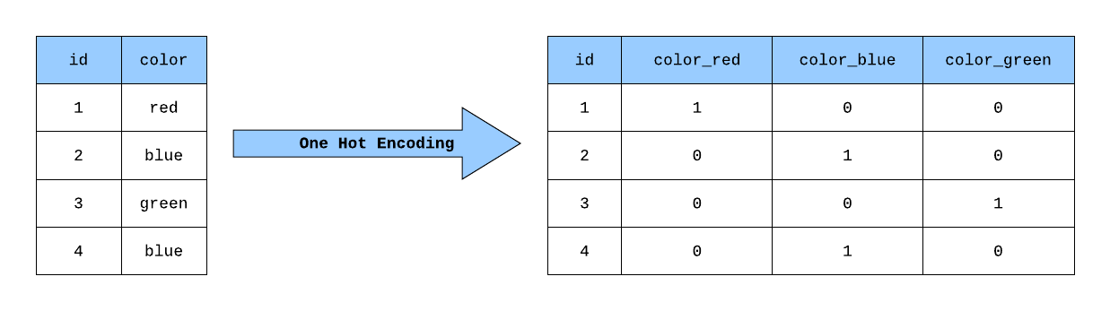
Árbol de decisión
One Hot Encoding: pd.get_dummies.

Slide 9
Árbol de decisión
Paso 3: Preprocesamiento - Selección de Features
Limpiamos las columnas que no aportan patrones o tienen problemas:
train_df.drop(['PassengerId', 'Name', 'Ticket', 'Cabin'], axis=1)
Separamos X (Features) e y (Target):
X = train_df.drop('Survived', axis=1)
y = train_df['Survived']

Slide 10
Árbol de decisión
Paso 4: División de Datos (Train/Test Split)
from sklearn.model_selection import train_test_split
X_train, X_test, y_train, y_test = train_test_split(X, y, test_size=0.2, random_state=42, stratify=y)
Parámetros Clave:
test_size=0.2: 20% de los datos para prueba, 80% para entrenamiento.
stratify=y: Asegura que la proporción de "Sobrevivió" / "No Sobrevivió" sea la misma en train y test.

Slide 11
Árbol de decisión
Paso 5: Modelo 1 (Base) - ¡ALERTA DE OVERFITTING!
modelo = DecisionTreeClassifier()
modelo.fit(X_train, y_train)
Resultados:
Precisión en Entrenamiento: 0.9831 (98.3%)
Precisión en Prueba: 0.8045 (80.4%)
Diagnóstico: El modelo "memorizó" los datos de entrenamiento (casi 100% de acierto), pero falla con datos nuevos. La diferencia de 18% es sobreajuste (overfitting).

Slide 12
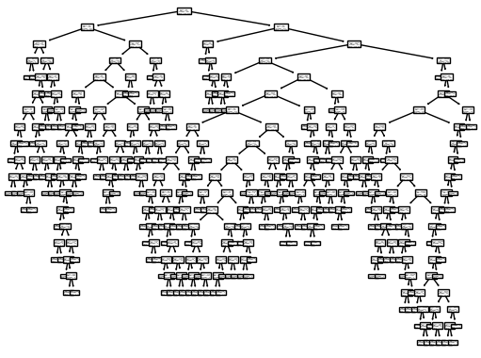
Árbol de decisión
Paso 5: Modelo 1 (Base) - ¡ALERTA DE OVERFITTING!

Slide 13
Árbol de decisión
Paso 6: Modelo 2 - Controlando el Overfitting
¿Cómo controlamos el sobreajuste? Limitando la profundidad del árbol.
modelo_2 = DecisionTreeClassifier(max_depth=2)
Resultados:
Precisión en Entrenamiento: 0.8048 (80.5%)
Precisión en Prueba: 0.7598 (76.0%)
Diagnóstico: El sobreajuste desapareció (el gap es pequeño), pero el modelo es un poco simple.

Slide 14
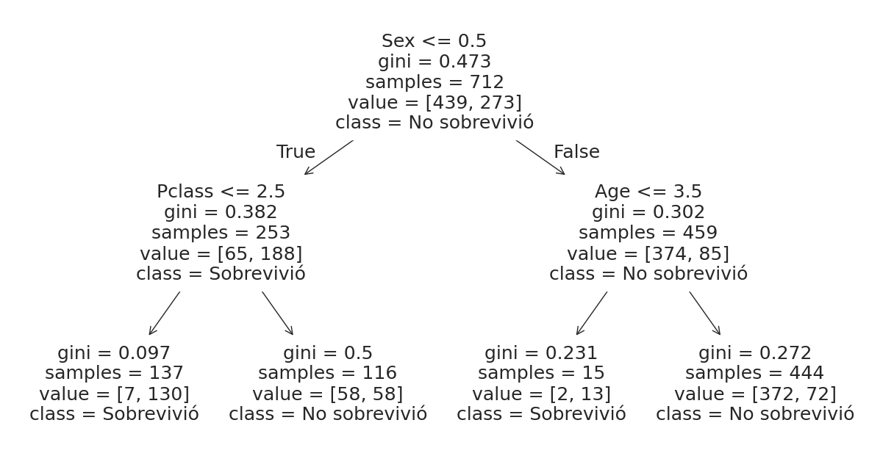
Árbol de decisión
Paso 6: Modelo 2 - Controlando el Overfitting

Slide 15
Árbol de decisión
Paso 7: Modelo 3 - Buscando balance
Probamos un punto medio, ni muy complejo, ni muy simple.
modelo_3 = DecisionTreeClassifier(max_depth=4)
Resultados:
  Precisión en Entrenamiento: 0.8413 (84.1%)
  Precisión en Prueba: 0.7933 (79.3%)
Diagnóstico: El gap de sobreajuste es pequeño (84% vs 79%) y el rendimiento mejoró en aprox 4 puntos porcentuales en train y test.

Slide 16
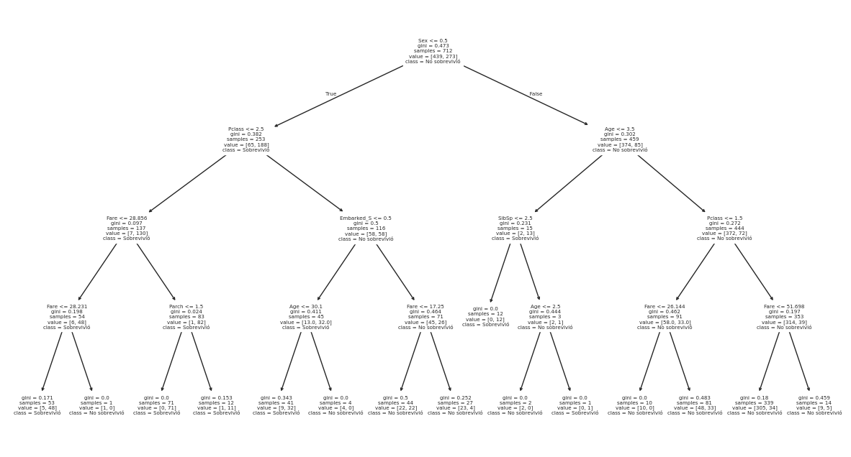
Árbol de decisión
Paso 7: Modelo 3 - Buscando balance

Slide 17
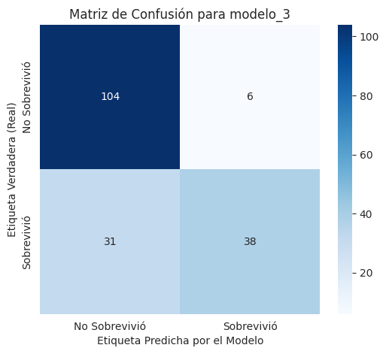
Árbol de decisión
Paso 8: Evaluación (Modelo 3) - Matriz de Confusión
from sklearn.metrics import confusion_matrix
sns.heatmap(cm, annot=True, fmt='d')
¿Qué nos dice?
Verdaderos Positivos (TP): Dijo "Sobrevivió" y acertó (ej. 38)
Verdaderos Negativos (TN): Dijo "No Sobrevivió" y acertó (ej. 104)
Falsos Positivos (FP): Dijo "Sobrevivió" y se equivocó (ej. 6)
Falsos Negativos (FN): Dijo "No Sobrevivió" y se equivocó (ej. 31)

Slide 18
Resumen de la clase
Árbol de decisión
Preprocesamiento: Imputación de nulos y Encoding Categórico.
Entrenamiento: División de datos y fit().
Análisis de Overfitting: Comparación de 3 modelos (Base, max_depth=2, max_depth=4).
Evaluación: Matriz de Confusión y Métricas Clave.

Slide 19
¿Consultas?

Slide 20
¡Muchas gracias!

